Slide 1
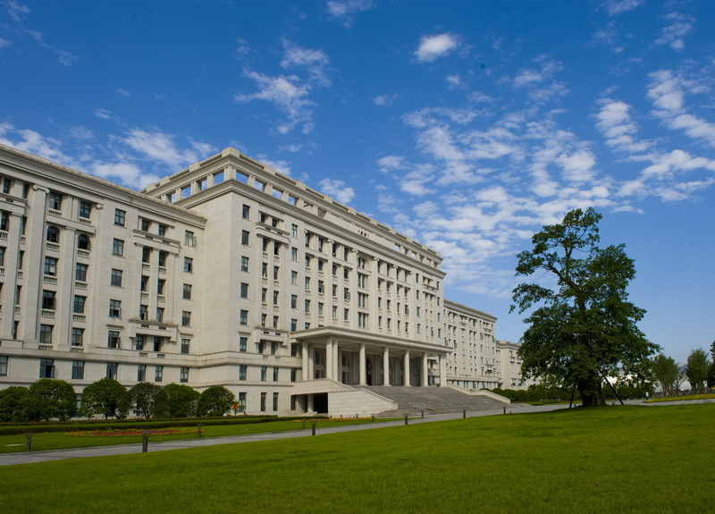

电子科技大学
基于在线旅游网站在线评论数据的乡村文化旅游多元需求分析（数据收集)
第七小组：李泓岩 贾坤泽 谭旭航 潘春辉
电子科技大学

Slide 2
电子科技大学
1
数据甄选
目录
Contents
2
数据爬取
电子科技大学

Slide 3
电子科技大学
01 数据甄选
电子科技大学

Slide 4
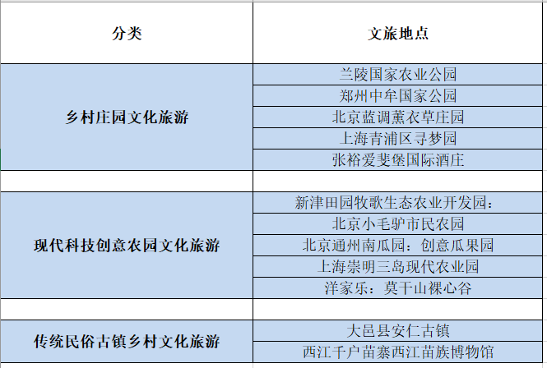
电子科技大学

Slide 5
电子科技大学
02 数据爬取
电子科技大学

Slide 6
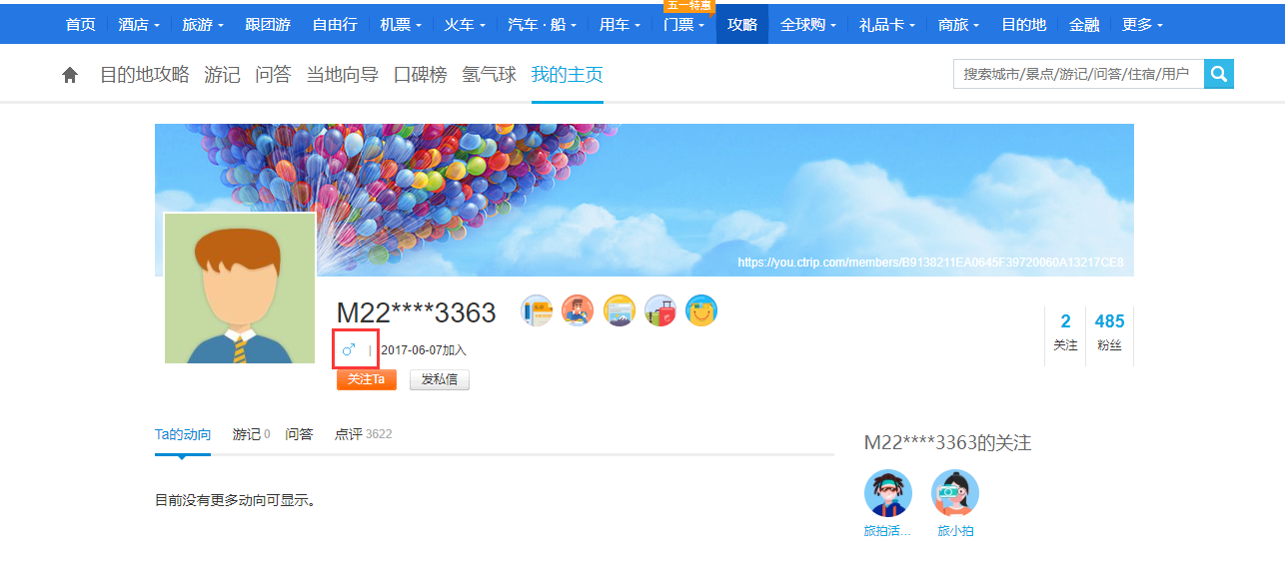
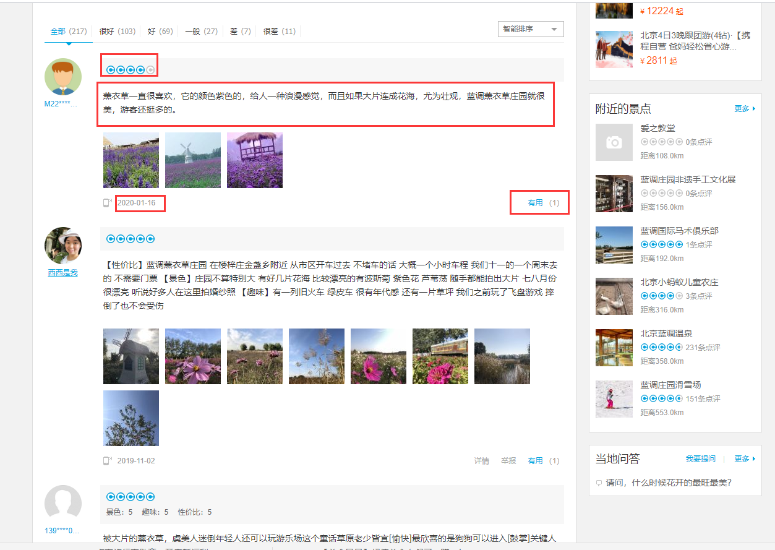
电子科技大学
评分等级
评论文本
评论时间
有用数

Slide 7
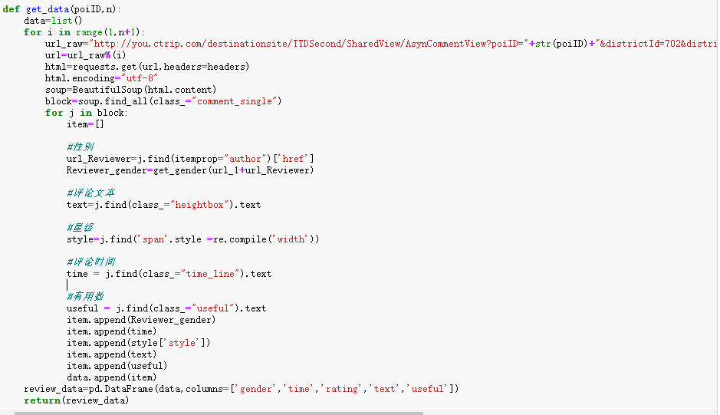
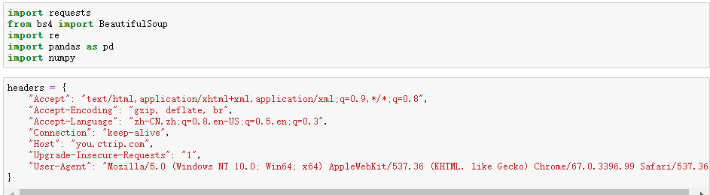
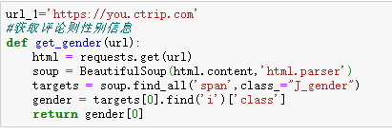
电子科技大学

Slide 8
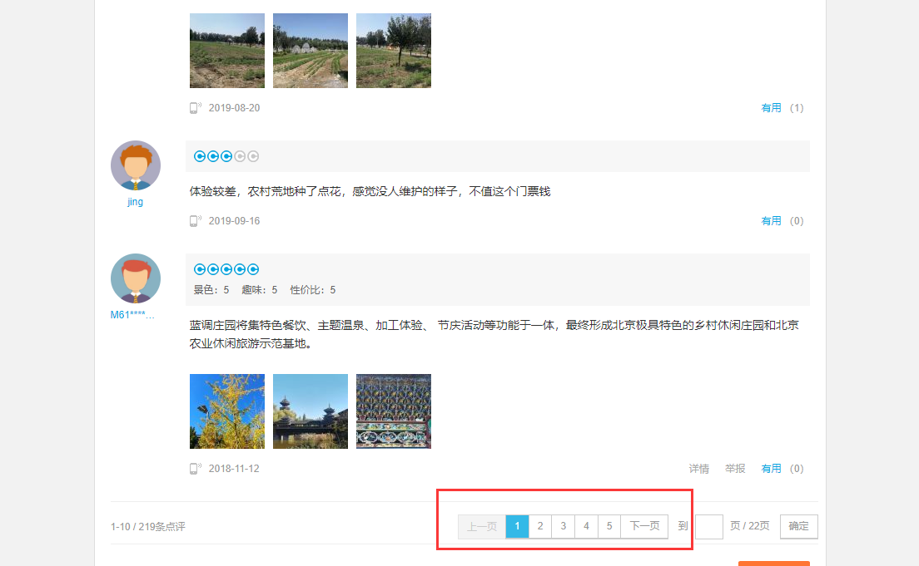
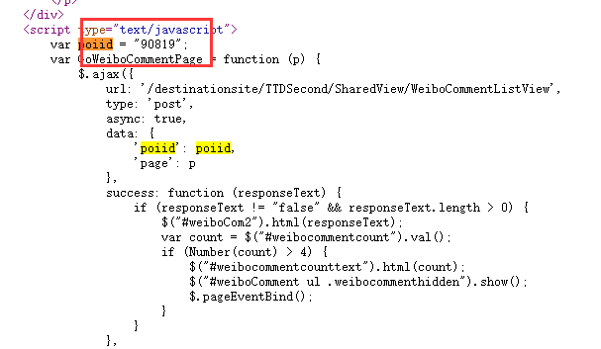
电子科技大学

Slide 9
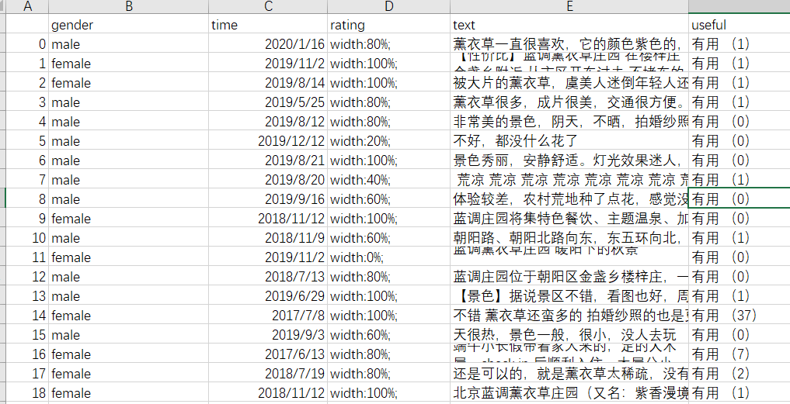
电子科技大学

Slide 10
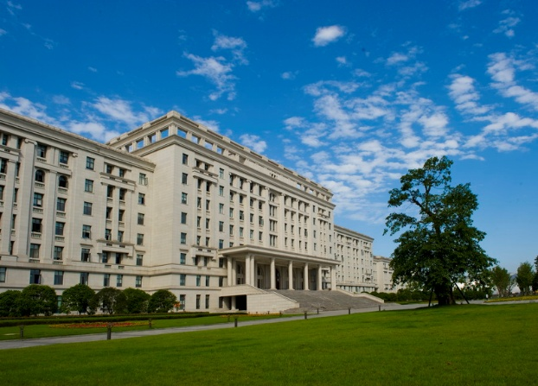
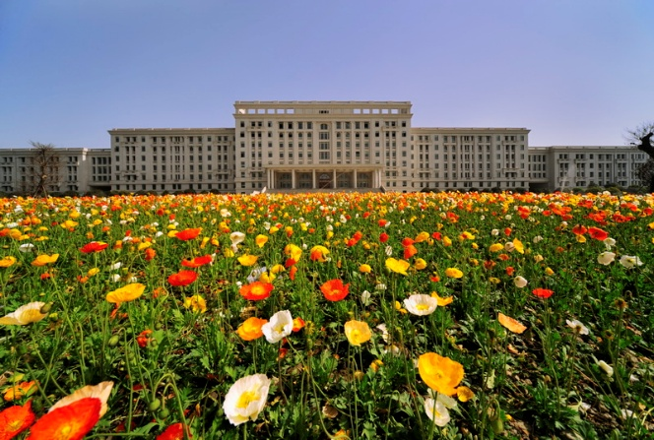
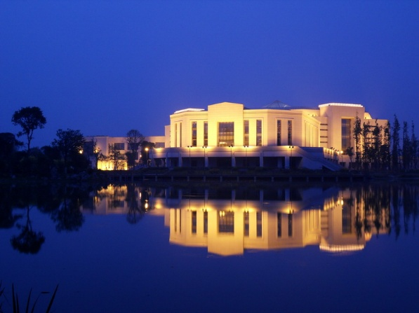
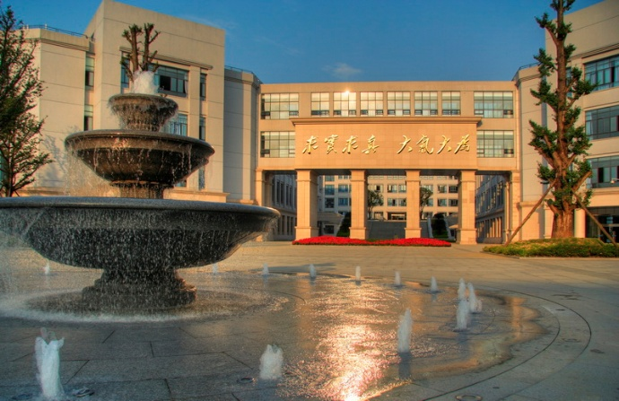
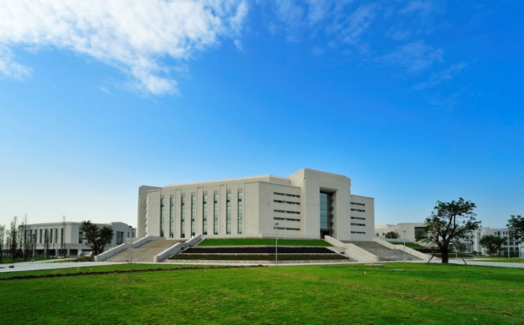

电子科技大学大学
Thanks For Watching!

